Slide 1
Linux内核漏洞分析与利用实践
网络空间安全学院 慕冬亮
Email : dzm91@hust.edu.cn

Slide 2








Linux 内核
Linux 内核是目前使用最广泛的操作系统内核
Top500 超级计算机
数据中心
交通系统
核设施
安卓手机（华为，小米，oppo/vivo等）
Linux 内核模块

Slide 3
实验平台使用
推荐 Vagrant + VirtualBox
https://www.vagrantup.com/downloads
https://www.virtualbox.org/wiki/Downloads
vagrant init ubuntu/focal64
vagrant up
我们这次实验使用 Ubuntu 20.04 LTS （也可以使用Vmware及其他虚拟机软件）

Slide 4
Linux内核启动环境配置
安装QEMU
sudo apt install qemu qemu-kvm
编译Linux内核
sudo apt-get install build-essential flex bison bc libelf-dev libssl-dev libncurses5-dev gcc-8
wget https://github.com/torvalds/linux/archive/v5.0-rc1.tar.gz
tar -xvf v5.0-rc1.tar.gz
cd linux-v5.0-rc1
make x86_64_defconfig
make -j8 CC=gcc-8
生成一个用于 x86_64平台的config文件
https://mudongliang.github.io/2021/04/09/error-mindirect-branch-and-fcf-protection-are-not-compatible.html

Slide 5
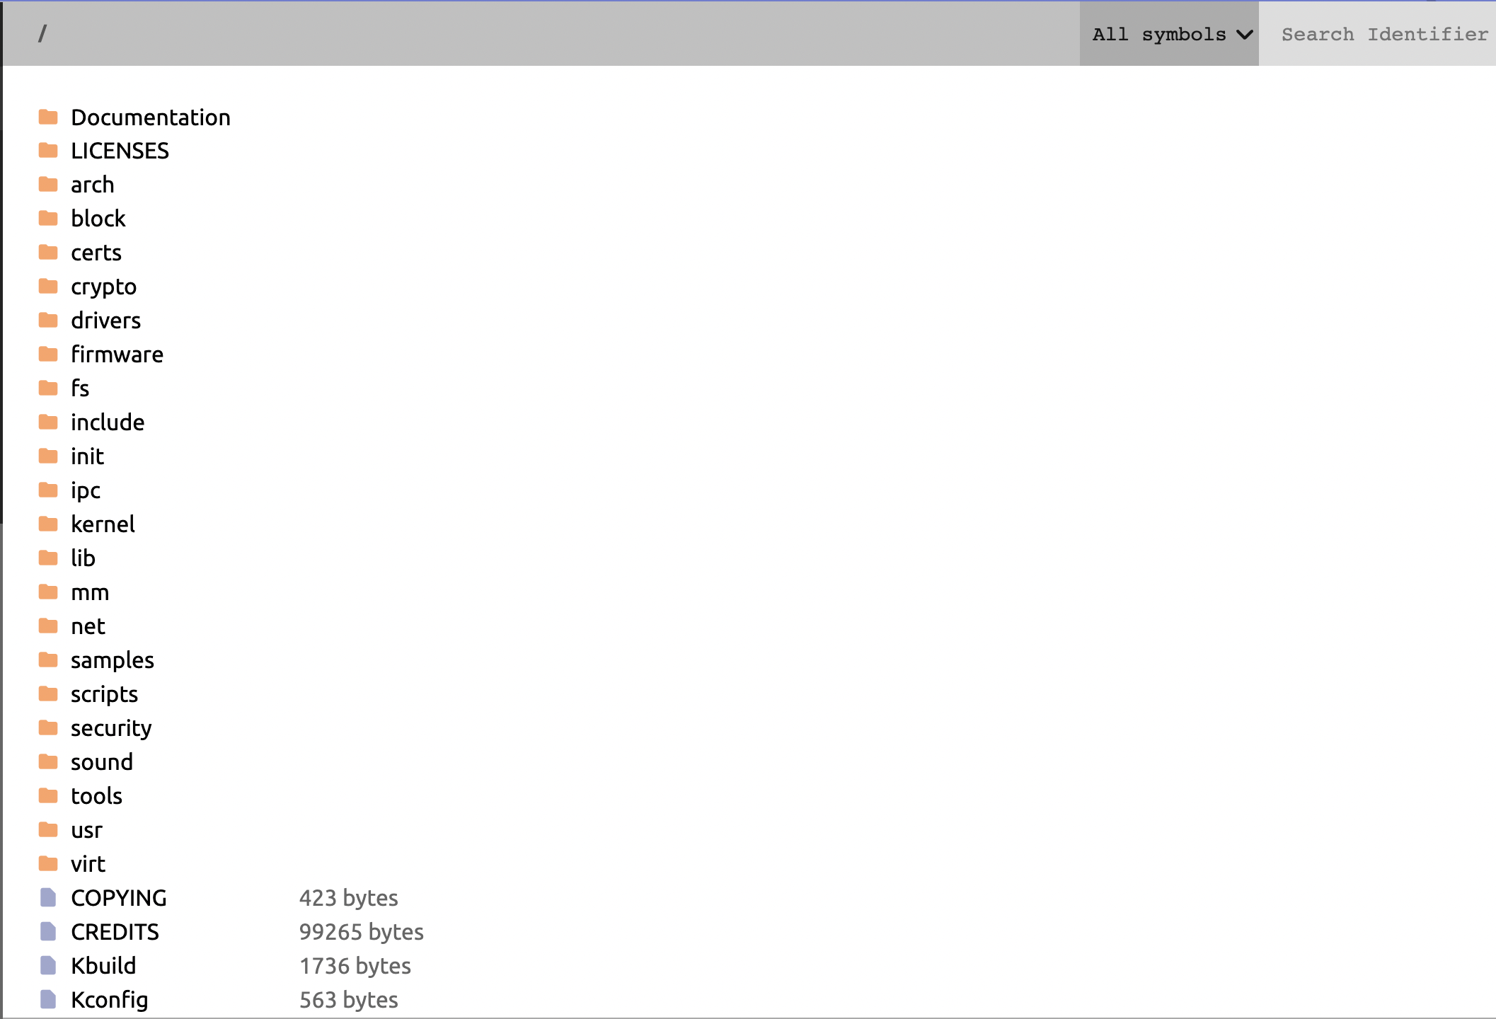
Linux内核代码阅读
[1] https://elixir.bootlin.com/linux/v5.0-rc1/source

Slide 6
Linux内核启动
QEMU 启动脚本：
qemu-system-x86_64 \
-kernel linux-5.0-rc1/arch/x86/boot/bzImage \
-append "console=ttyS0 root=/dev/sda debug earlyprintk=serial slub_debug=QUZ pti=off oops=panic ftrace_dump_on_oops nokaslr"\
-hda wheezy.img \
-net user,hostfwd=tcp::10021-:22 -net nic \
-nographic -m 512M -smp 2 \
-pidfile vm.pid 2>&1 | tee vm.log
结束QEMU 使用快捷键 Ctrl+a+x
SSH 连接：
ssh -i wheezy.id_rsa -p 10021 -o "StrictHostKeyChecking no" drill@localhost
SCP 拷贝：
scp -r -i wheezy.id_rsa -p 10021 -o "StrictHostKeyChecking no" drill@localhost:/home/drill/
Notes:
ssh -i wheezy.id_rsa -p 10021 -o "StrictHostKeyChecking no" drill@localhost

Slide 7
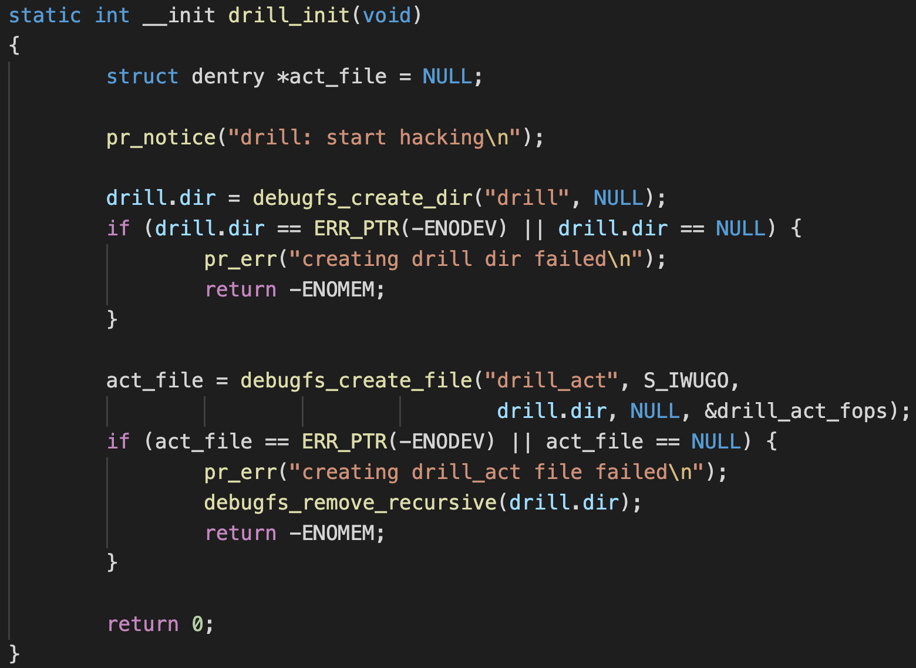
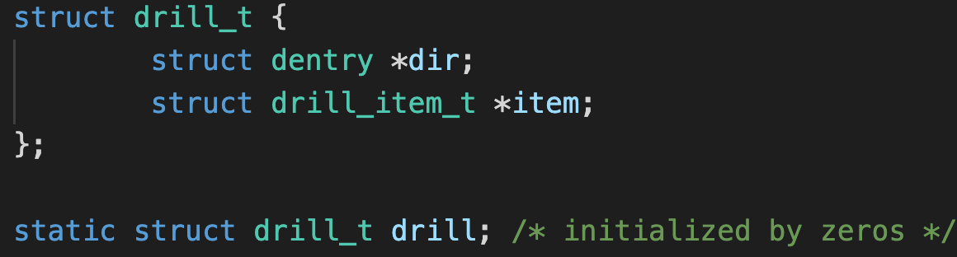
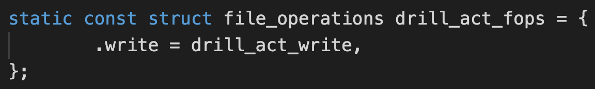
Linux内核模块分析
/sys/kernel/debug/drill/drill_act

Slide 8
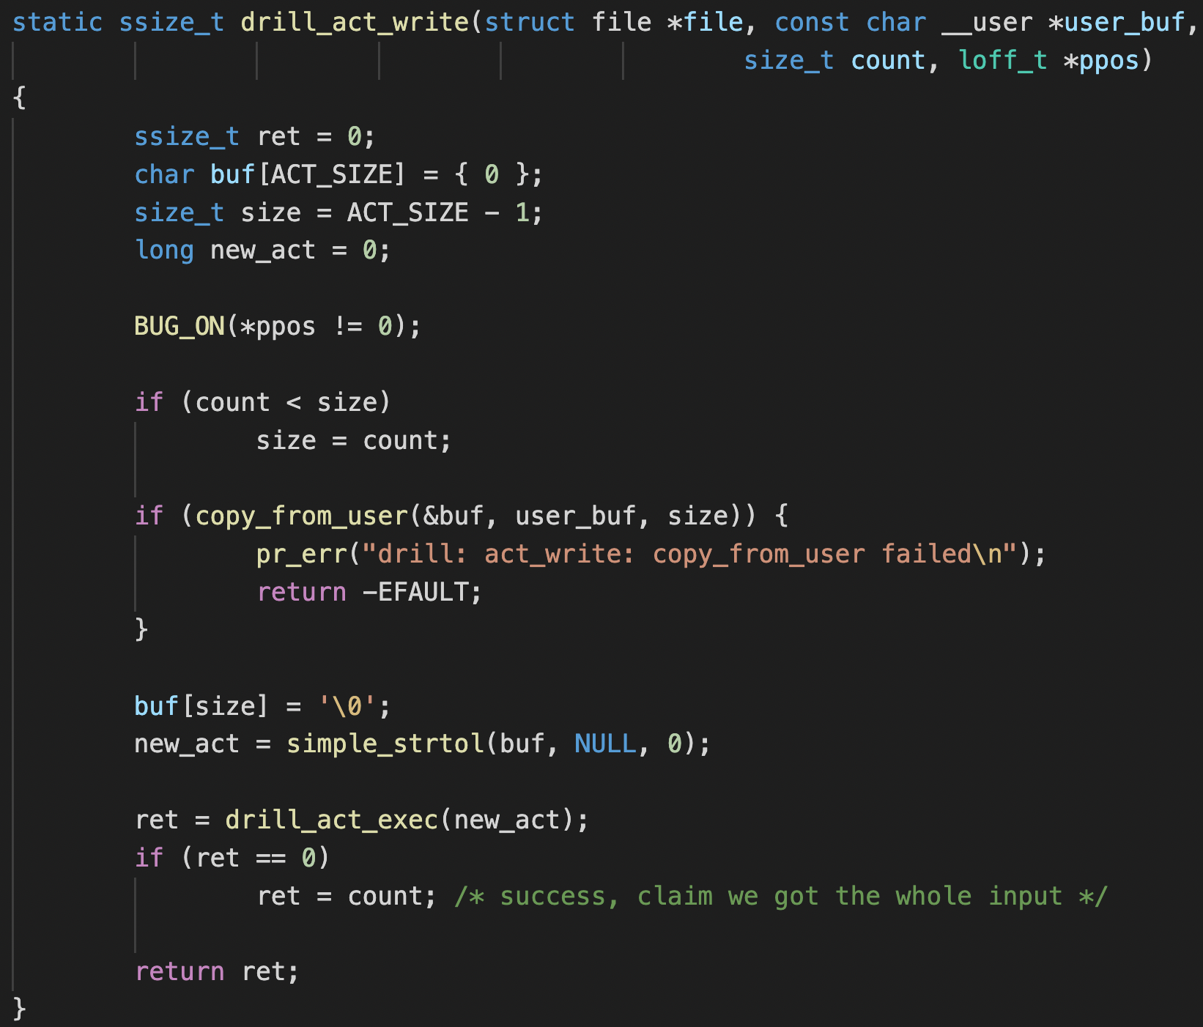
Linux内核模块分析

Slide 9
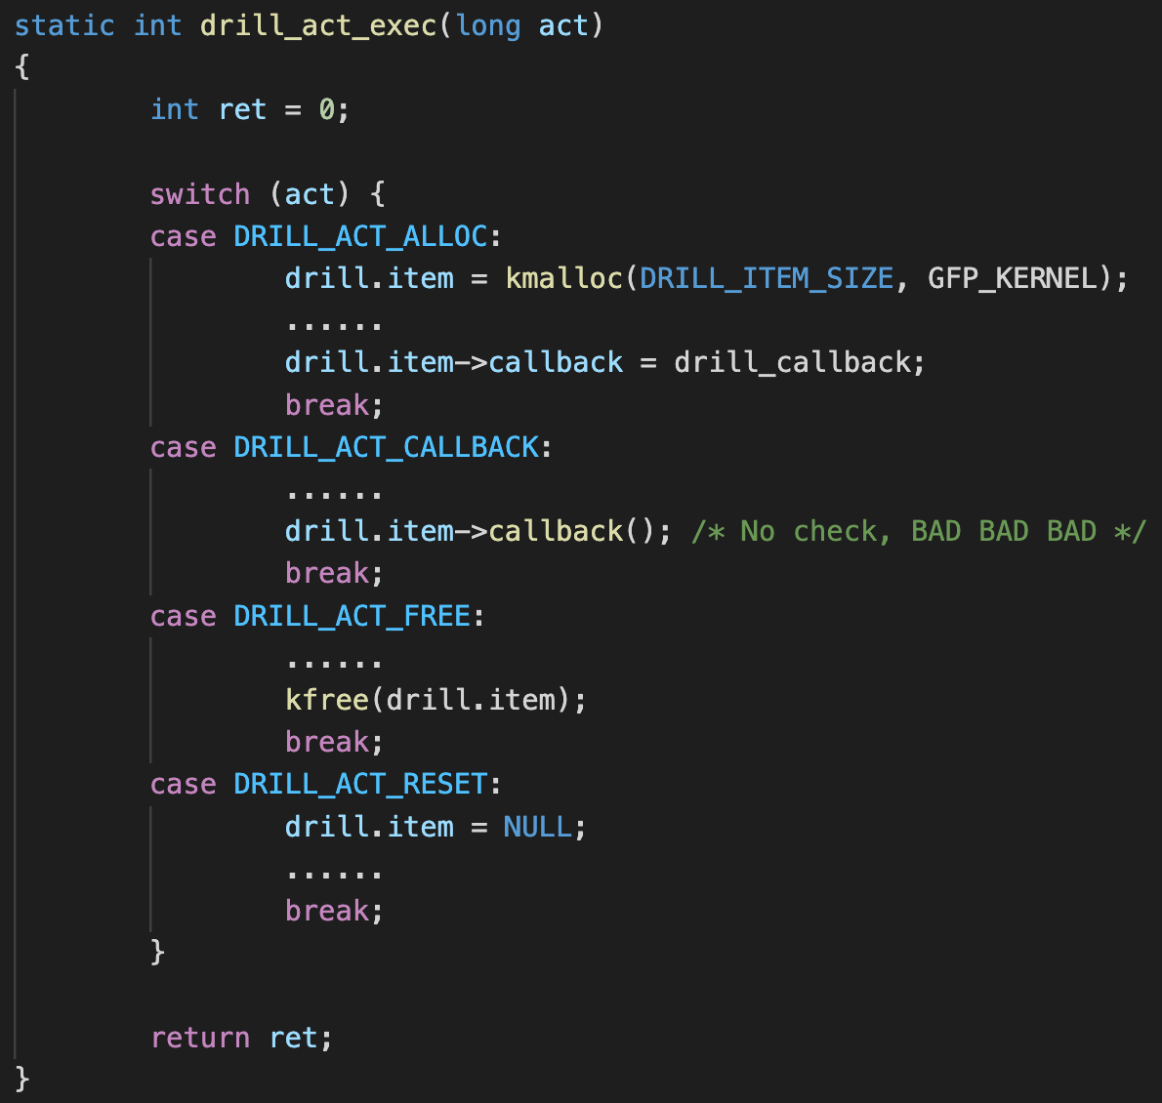
Linux内核模块分析

Slide 10
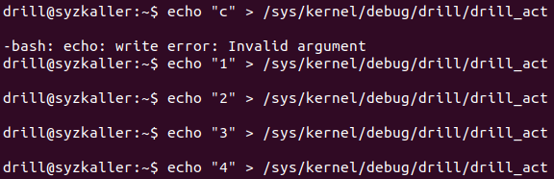
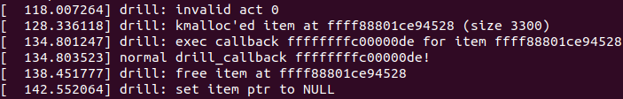
如何与内核模块交互？
dmesg 命令打印出来的内容

Slide 11
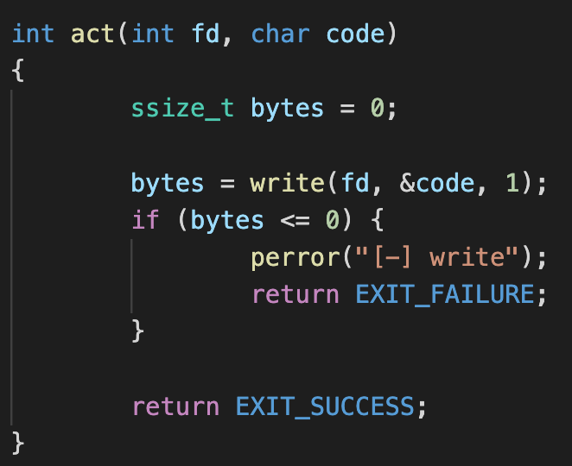
如何与内核模块高效交互？
编写 C 语言和内核进行高效交互
int fd = open("/sys/kernel/debug/drill/drill_act", O_WRONLY);
write(fd, "1", 1);
write(fd, "2", 1);
write(fd, "3", 1);
write(fd, "4", 1);
也可以使用右侧函数

Slide 12
实践一
实践目标
利用内核模块中存在的“释放后使用漏洞”来完成权限提升
实践内容
配置 QEMU 环境，并成功加载有漏洞的内核模块
编写 C 语言和内核模块进行高效交互
根据讲解内容完成漏洞利用编写

Slide 13
释放后使用漏洞
英文：Use After Free
释放后使用漏洞一般涉及三个步骤：
一内存区域A被分配，且有指针p指向它
该内存区域A被回收，但该指针p仍然指向这个区域
该内存区域再次被分配，可利用残留指针p进行操作
p = kmalloc(DRILL_ITEM_SIZE, GPF_KERNEL);
free(p); // 释放p所指向的对象
// 使用残留指针 p 对已回收的数据区域进行操作
q = kmalloc(DRILL_ITEM_SIZE, GPF_KERNEL)
// 使用残留指针 p 对新分配的对象进行操作

Slide 14
释放后使用漏洞利用
p = kmalloc(DRILL_ITEM_SIZE, GPF_KERNEL);
free(p); // 释放p所指向的对象1
// 使用残留指针 p 对已回收的数据区域进行操作
q = kmalloc(DRILL_ITEM_SIZE, GPF_KERNEL)
// 使用残留指针 p 对新分配的对象2进行操作
p
区域A: DRILL_ITEM_SIZE
对象1
区域A: DRILL_ITEM_SIZE
对象2
q

Slide 15
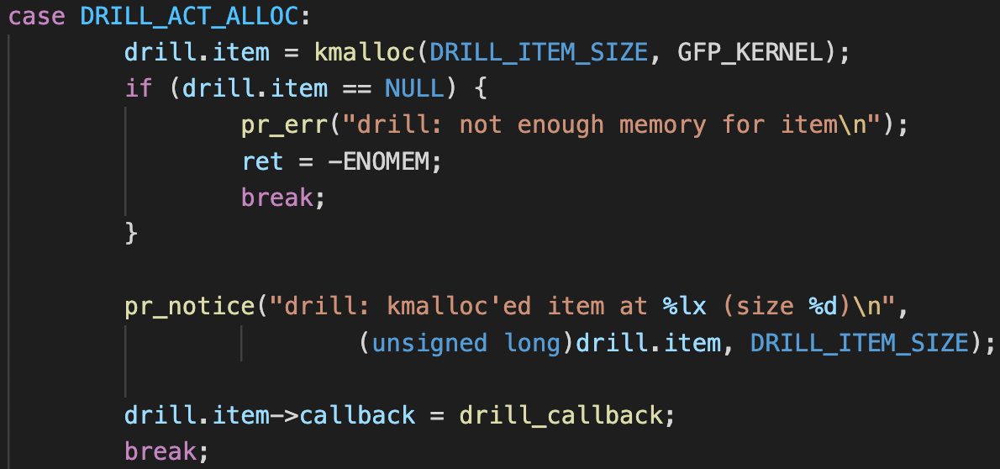
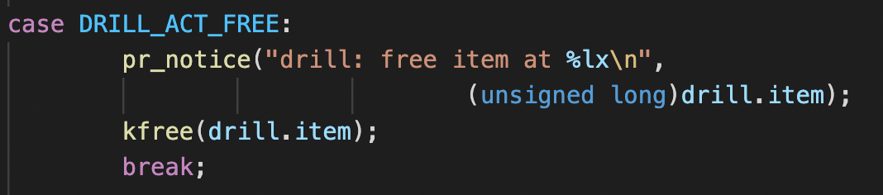
释放后利用漏洞
kfree 未对 drill.item 进行置空

Slide 16
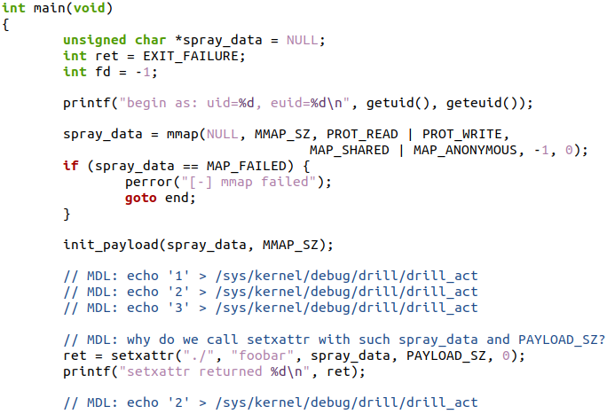
释放后使用漏洞利用框架
大家注意 // MDL: 的位置，这些都是需要大家进行修改的

Slide 17
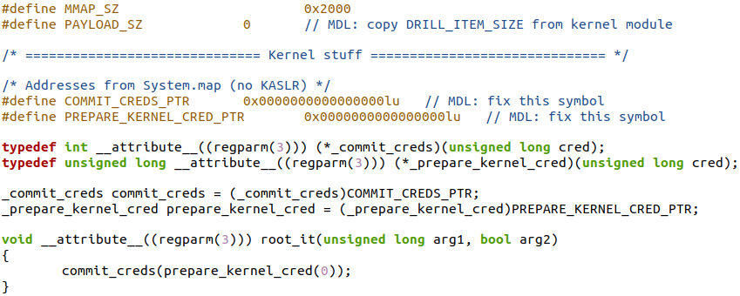

释放后使用漏洞利用框架
COMMIT_CREDS_PTR，PREPARE_KERNEL_CRED_PTR 是函数 commit_creds 和 prepare_kernel_cred 的地址，具体地址在Linux内核目录下的 System.map 文件
搜索并回答“commit_creds(prepare_kernel_cred(0))”为什么可以进行权限提升
大家注意“// MDL:”的位置，这些都是需要大家进行修改的

Slide 18
实践二
实践目标
结合内核中存在的漏洞，利用内核模块中存在的“空指针漏洞”来完成权限提升
实践内容
编写 C 语言通过空指针漏洞使内核崩溃
根据讲解内容完成漏洞利用编写

Slide 19

空指针引用漏洞
英文：Null Pointer Dereference
char *p = NULL; // 数据指针
*p
void (*p)(int) = NULL; // 函数指针
p(0);
该漏洞可以被利用吗？

Slide 20
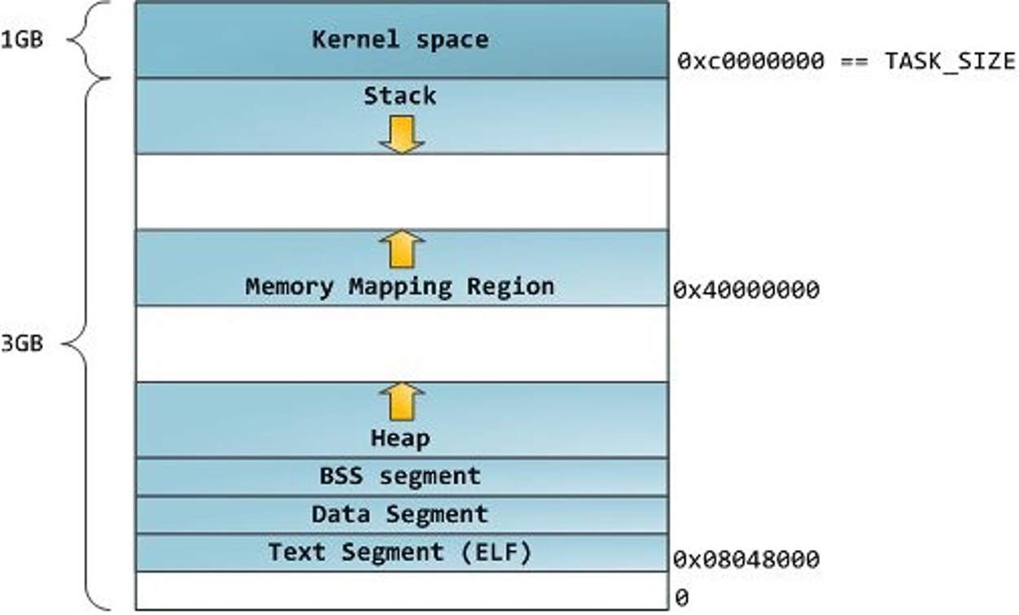
内核中的空指针引用可利用
默认情况下，0地址所在的区域并没有被映射

Slide 21
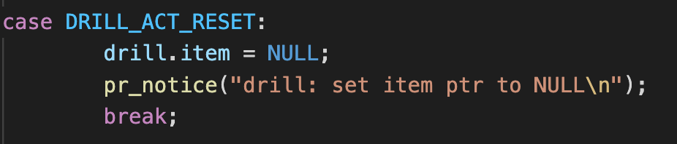
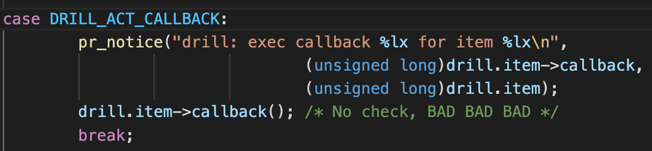
空指针引用漏洞
未对 callback 进行检查

Slide 22
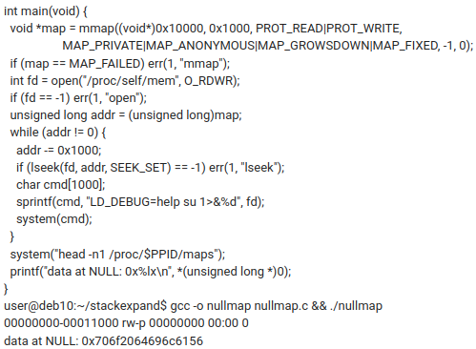
Linux内核漏洞 CVE-2019-9213
漏洞详细描述及利用详见https://bugs.chromium.org/p/project-zero/issues/detail?id=1792

Slide 23
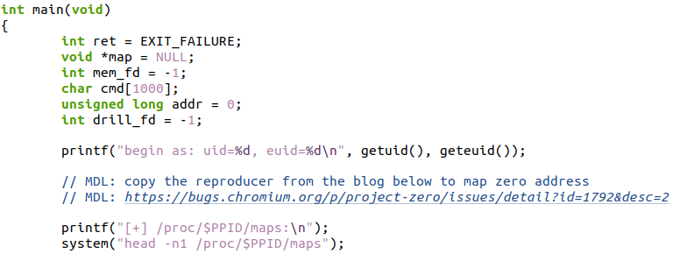
空指针漏洞利用框架
利用之前链接或 blog 中提到的利用方法将0地址映射到内存地址空间，并使用 head 查看

Slide 24
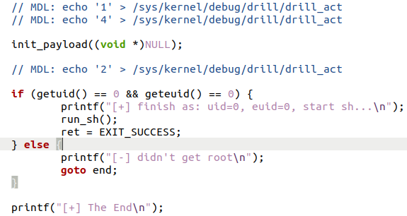
空指针漏洞利用框架

Slide 25
考察方式
每次实验结束后，会有一次随堂作业，要求上传实验步骤的截图
作业会持续开放到本周周末
周三课程结束前半个小时左右，会有一次小型在线考试，考一些实验中的知识点
考试结束就关闭

